Slide 1
Контрольная работа №_1
15 задач
Обязательно 2 модуля
Unit1 – с формой, в котором организован ввод исходных данных, вызов подпрограммы, вывод результатов.
Unit2 – без формы, содержит подпрограмму с написанным алгоритмом , которую вызывают из первого модуля

Slide 2
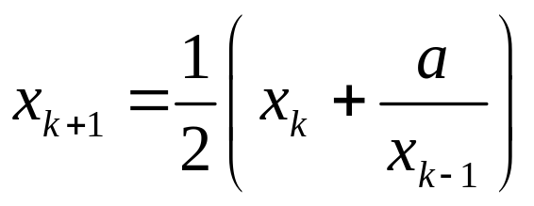
№1
Составить и оформить в виде отдельного модуля подпрограмму вычисления предела рекуррентной последовательности второго порядка с заданной точностью, определяемой правилом:
для заданных x0, x1, a, е.
Формальные параметры: a, е, x0, x1.
Составить программу - обработчик события в которой при нажатии кнопки организованы ввод исходных данных, обращение к подпрограмме, вывод исходных данных и результатов в окно TMemo.

Slide 3
№2
Составить и оформить в виде отдельного модуля подпрограмму вычисления числа М, получаемого из заданного натурального числа N заменой порядка следования его цифр (тип string не использовать).
Формальные параметры: N.
Составить программу - обработчик события в которой при нажатии кнопки организованы ввод исходных данных, обращение к подпрограмме, вывод исходных данных и результатов в окно TEdit.

Slide 4
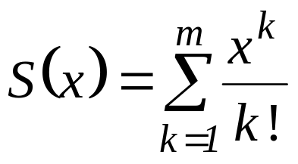
№3
Составить и оформить в виде отдельного модуля подпрограмму табуляции функции f(x) на интервале [a, b] с шагом h=(b-a)/n.
Формальные параметры: a, b, n, f(x), Fl:textfile
Составить программу - обработчик события в которой при нажатии кнопки организованы ввод исходных данных, обращение к подпрограмме для вывода таблицы функции
(S(x) описать в вызывающей программе, m передать через глобальную переменную), вывод исходных данных и результатов в текстовый файл.

Slide 5
№4
Составить и оформить в виде отдельного модуля подпрограмму удаления из динамического массива a из n целых чисел всех четных чисел сдвигая оставшиеся элементы на место удаленных (дополнительный массив не использовать). Вывести размер n1 полученного массива
Формальные параметры: a : Pmas1, n, n1.
Составить программу - обработчик события в которой при нажатии кнопки организованы ввод исходных данных в массив a из TStringGrid1 длиной n, обращение к подпрограмме, вывод исходных данных и результатов в окно TStringGrid2 длины n1.

Slide 6
№5
Составить и оформить в виде отдельного модуля подпрограмму вывода графика функции f(x) на интервале [a, b] с шагом h=(b-a)/n с прорисовкой прямоугольника осей, отстоящего от границ окна TImage на p пикселей.
Формальные параметры: a, b, n, f(x), M :TImage
Составить обработчик события в котором при нажатии кнопки организованы ввод исходных данных, обращение к подпрограмме для вывода графика функции
(S(x) описать в вызывающей программе, m передать через глобальную переменную), вывод исходных данных и результатов компоненту TImage.

Slide 7
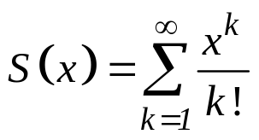
№6
Составить и оформить в виде отдельного модуля подпрограмму вывода графика функции f(x), вычисленной с заданной точностью е на интервале [a, b] с шагом h=(b-a)/n.
Формальные параметры: a, b, е, n, f(x), C :Tchart
Составить программу - обработчик события в которой при нажатии кнопки организованы ввод исходных данных, обращение к подпрограмме для вывода графика функции
(S(x) описать в вызывающей программе, е передать через глобальную переменную), вывод графика в компоненту Tchart.

Slide 8
№7
Составить и оформить в виде отдельного модуля подпрограмму вывода окружности красного цвета на зеленом фоне радиуса R и отображающую точку (x,y). Центр окружности расположить в центре области Image, координаты левого нижнего угла прямоугольника Image равны (0, 0) (масштаб h подобрать таким, чтобы окружность занимала примерно 2/3 от области Image).
Формальные параметры: R,x,y,h:real;
M :TImage
Составить программу - обработчик события в которой при нажатии кнопки организованы ввод исходных данных, обращение к подпрограмме для вывода окружности и точки

Slide 9
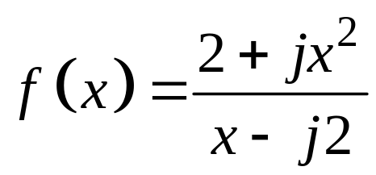
№8
Составить и оформить в виде отдельного модуля подпрограмму вывода графика комплексной функции f(x) на интервале [a, b] с шагом h=(b-a)/n.
Формальные параметры: a, b, n, f(x), C :Tchart
Составить программу - обработчик события в которой при нажатии кнопки организованы ввод исходных данных, обращение к подпрограмме для вывода графика функции
(f(x) описать в вызывающей программе, вывод результатов компоненту Tchart.

Slide 10
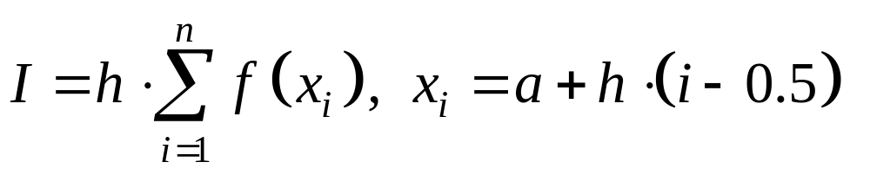
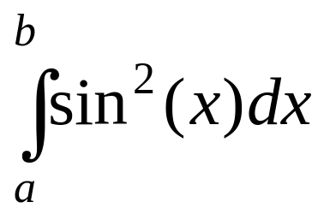
№9
Составить и оформить в виде отдельного модуля подпрограмму вычисления интеграла функции f(x) на интервале [a, b] с шагом h=(b-a)/n.
Формальные параметры: a, b, n, f(x)
Составить программу - обработчик события в которой при нажатии кнопки организованы ввод исходных данных, обращение к подпрограмме для вычисления интеграла функции

Slide 11
№10
Составить и оформить в виде отдельного модуля подпрограмму вывода треугольника синего цвета на желтом фоне с координатами (x1 y1) (x2 y2) (x3 y3). Координаты левого нижнего угла прямоугольника Image равны (0, 0) (масштаб h подобрать таким, чтобы треугольник занимал примерно 2/3 от области Image).
Формальные параметры:
x1 , y1 , x2 ,y2 ,x3 ,y3,h: Real; M :TImage
Составить программу - обработчик события в которой при нажатии кнопки организованы ввод исходных данных, обращение к подпрограмме для вывода треугольника и подсчитанной его площади

Slide 12
№11
Составить и оформить в виде отдельного модуля подпрограмму вывода в окно TMemo четных чисел, записанных в строке St. Строка St содержит запись произвольных целых чисел, разделенных пробелом.
Формальные параметры: st : string; Memo.
Составить программу - обработчик события в которой при нажатии кнопки организованы ввод исходных данных, обращение к подпрограмме, вывод исходных данных и результатов в окно TMemo.

Slide 13
№12
Составить и оформить в виде отдельного модуля подпрограмму подсчета количества различных символов в строке st. (использовать множество)
Формальные параметры: st : string.
Составить программу - обработчик события в которой при нажатии кнопки организованы ввод исходных данных, обращение к подпрограмме, вывод исходных данных и результатов в окно TEdit.

Slide 14
№13
Составить и оформить в виде отдельного модуля подпрограмму замены в текстовом файле символа (х) на символ (y)
Формальные параметры: fl : Tfl; x,y:char
Составить программу в которой c помощью компонента SaveDialog организован доступ к файлу, обращение к подпрограмме с заменой всех круглых скобок на квадратные. В качестве файла взять любую программу с расширением .pas

Slide 15
№14
Составить и оформить в виде отдельного модуля подпрограмму вывода в окно TEdit фрагментов текста из строки St, заключенных в квадратные скобки.
Формальные параметры: st : string; Mem : TMemo
Составить программу - обработчик события в которой при нажатии кнопки организованы ввод исходных данных из Tedit, обращение к подпрограмме, вывод исходных данных и результатов в окно TMemo.

Slide 16
№15
Составить и оформить в виде отдельного модуля подпрограмму подсчета в текстовом файле количества повторений символа (х)
Формальные параметры: fl : Tfl; x:char
Составить программу в которой c помощью компонента SaveDialog организован доступ к файлу, обращение к подпрограмме с подсчетом количества открывающихся и закрывающихся скобок. В качестве файла взять любую программу с расширением .pas

